Slide 1
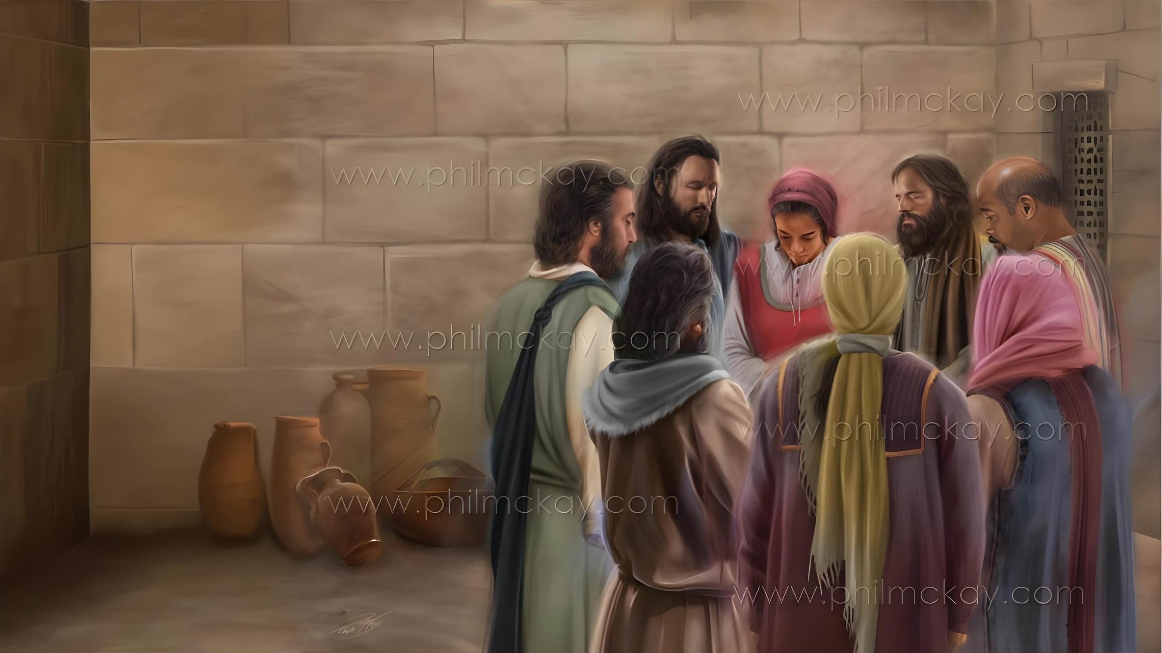
POWODY DZIĘKCZYNIENIA I MODLITWY
Lekcja 2 na 10. stycznia 2026

Slide 2


„Mając tę pewność, że Ten, który rozpoczął w was dobre dzieło, będzie je też pełnił aż do dnia Chrystusa Jezusa”
Filipian 1,6

Slide 3

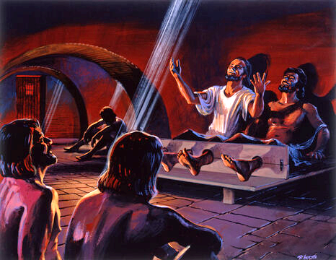
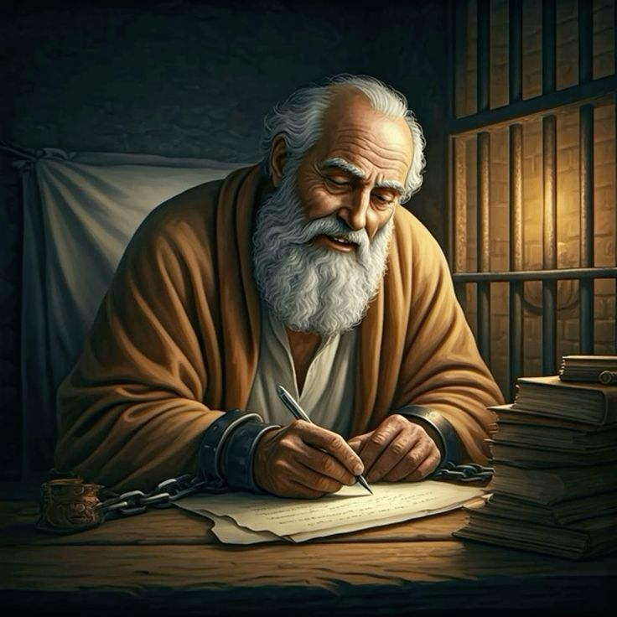







Nie były to łatwe czasy dla Pawła. Łatwo byłoby poddać się rozpaczy z powodu utraty wolności.
Jednak podobnie jak śpiewał hymny w ponurym więzieniu w Filippi, Paweł znalazł powody do wdzięczności, które mógł przekazać swoim braciom i siostrom w Filippi i Kolosach.
Jego uwięzienie nie przeszkodziło mu w dalszym komunikowaniu się ze swoim Ojcem i wstawianiu się za innymi poprzez modlitwę.
Powody do dziękczynienia i i modlitwy w liście do Filipian:
Powody do wdzięczności (Filipian 1,3-8)
Prośby modlitewne (Filipian 1,9-11)
Dziękczynienie i modlitwa w trudnych czasach (Filipian 1,12-18)
Powody do wdzięczności i modlitwy w Liście do Kolosan:
Powody do wdzięczności (Kolosan 1,3-8)
Prośby modlitewne (Kolosan 1,9-12)

Slide 4
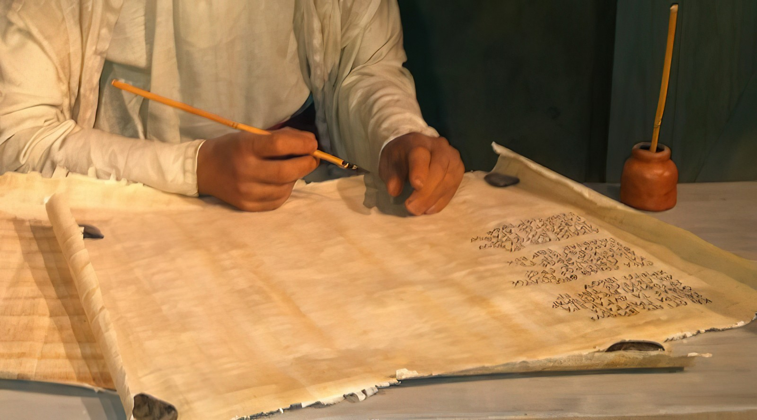
Powody do dziękczynienia i modlitwy w Liście do Filipian

Slide 5

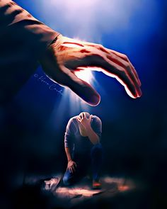
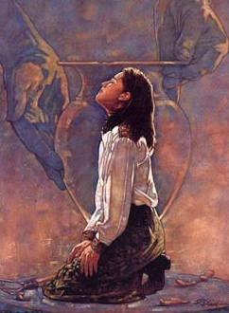
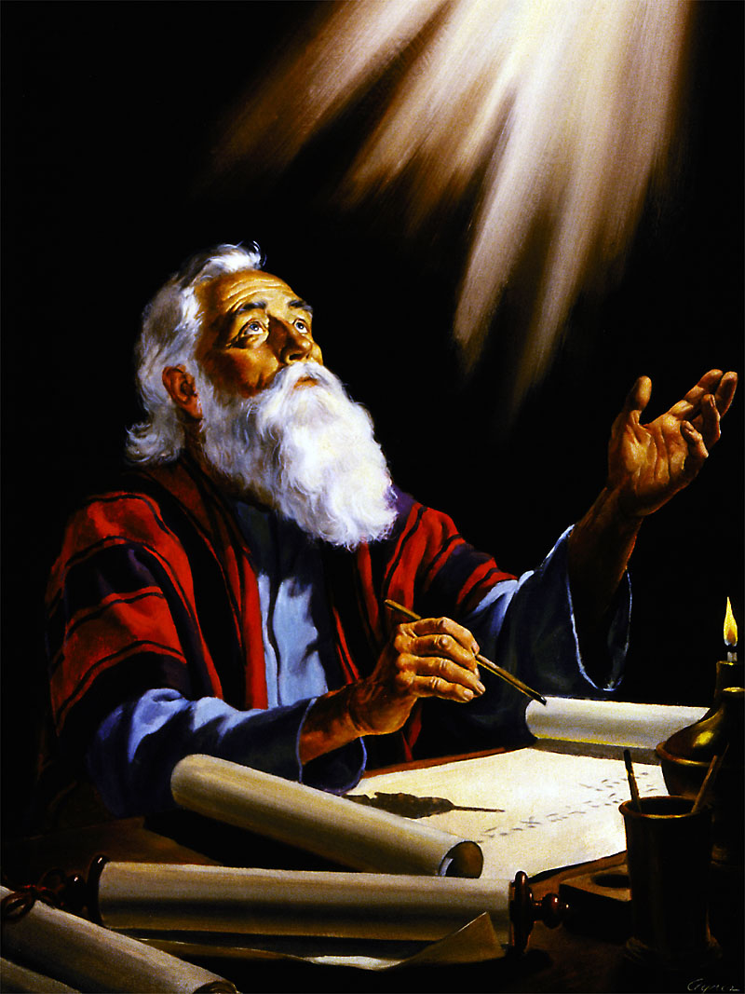
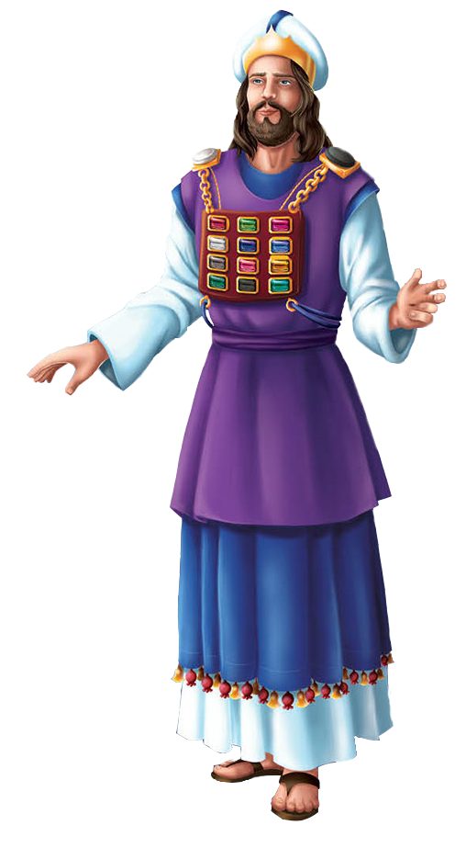
POWODY DO WDZIĘCZNOŚCI
„Mając tę pewność, że Ten, który rozpoczął w was dobre dzieło, będzie je też pełnił aż do dnia Chrystusa Jezusa” (Filipian 1,6)
Paweł rozpoczyna swój list od podziękowania Bogu za wiernych w Filippi (Flp 1,3), których bardzo kochał (Flp 1,8).
Tak jak arcykapłan nosił na swojej napierśniku, tuż przy sercu, wyryte na klejnotach imiona plemion Izraela, kiedy stał przed Bogiem, tak Paweł nosił „w swoim sercu” każdego członka kościoła, kiedy stał przed Bogiem w modlitwie, aby wstawiać się za nimi (Flp 1,7).
Jego wdzięczność wynikała między innymi z faktu, że Filipianie pozostali wierni ewangelii, a Bóg doskonalił ich każdego dnia (Flp 1,5-6).
Trzecim powodem do wdzięczności było to, że Filipianie dzielili z nim „ więzy, obronę i umacnianie Ewangelii” (Flp 1,7).

Slide 6


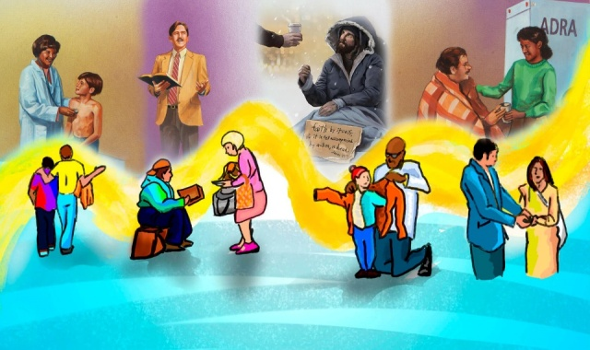
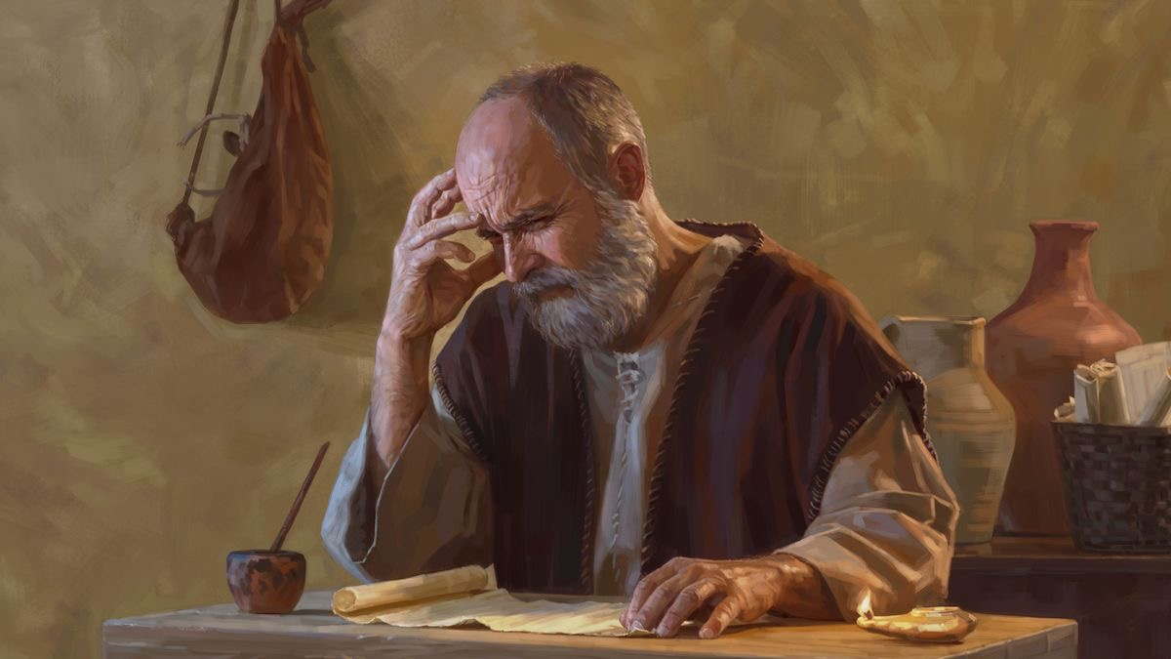
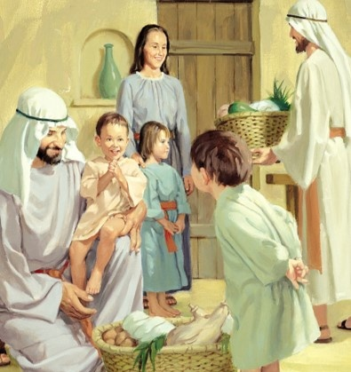
PROŚBY MODLITEWNE
„I o to modlę się, aby miłość wasza coraz bardziej obfitowała w poznanie i wszelkie doznanie, abyście umieli odróżniać to, co słuszne, od tego, co niesłuszne, abyście byli czyści i bez nagany na dzień Chrystusowy, Pełni owocu sprawiedliwości przez Jezusa Chrystusa, ku chwale i czci Boga” (Filipian 1,9-11)
Motywację modlitwy Pawła możemy uznać za „łańcuch powodów” (Flp 1,9-11):
Niech miłość obfituje w was
To sprawi, że staniecie się mądrzejsi
Rozpoznacie to co najlepsze
Będziecie czyści i prawi.
Przez Jezusa Chrystusa przyniesiecie owoce
To przyniesie chwałę i uwielbienie Bogu.
Jak nasza miłość może „coraz bardziej się rozprzestrzeniać”? Dlaczego jest to tak ważne dla życia chrześcijańskiego?

Slide 7
DZIĘKOWANIE I MODLITWA W TRUDNYCH CZASACH

Slide 8

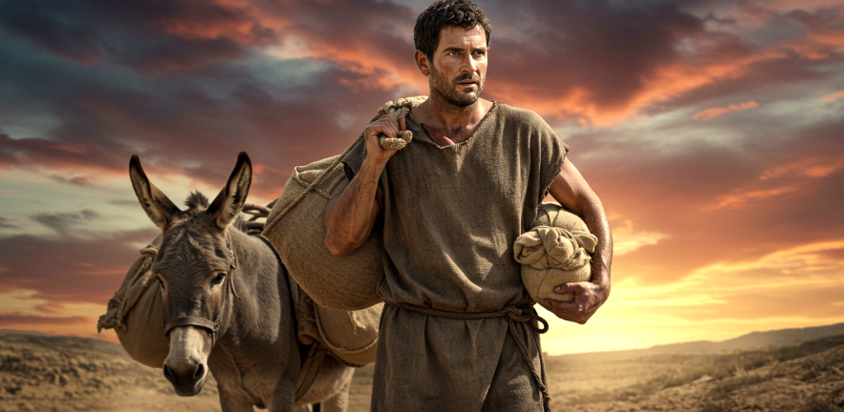
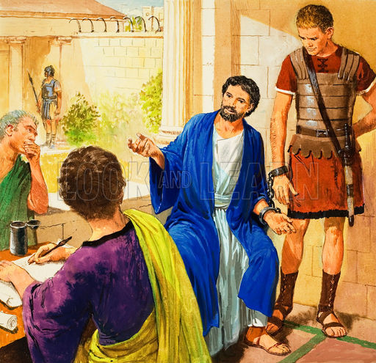
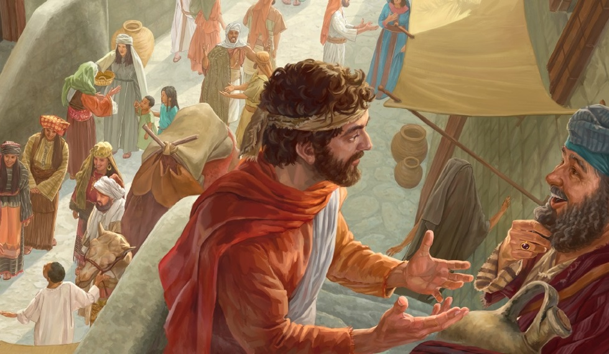
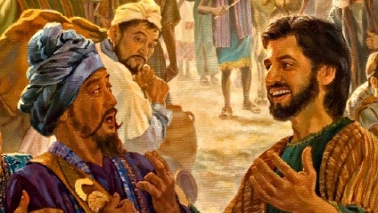
OKAZJA DO OBRONY EWANGELII
„A chcę, bracia, abyście wiedzieli, że to, co mnie spotkało posłużyło raczej ku rozkrzewieniu ewangeli” (Filipian 1,12)
Kiedy Filipianie dowiedzieli się, że Paweł został uwięziony w Rzymie, bardzo się zmartwili i wysłali Epafrodyta z pomocą dla apostoła (Flp 4,18).
Paweł nie tylko nie był przygnębiony, ale wręcz dziękował Bogu za swoje uwięzienie. Dlaczego dziękował? Ponieważ w ten sposób mógł głosić Ewangelię tym, do których w innym przypadku nigdy by nie dotarł (Flp 1,13).
Ponadto, widząc postawę apostoła, inni wierni bracia zostali zachęceni i zaczęli głosić ewangelię bez względu na trudności (Flp 1,14).
Inni, sądząc, że otwarte głoszenie ewangelii przysporzy Pawłowi trudności, również pomogli – nieświadomie – w jej szerzeniu (Flp 1,15-18).

Slide 9
Powody do wdzięczności
i modlitwy w Liście do Kolosan

Slide 10


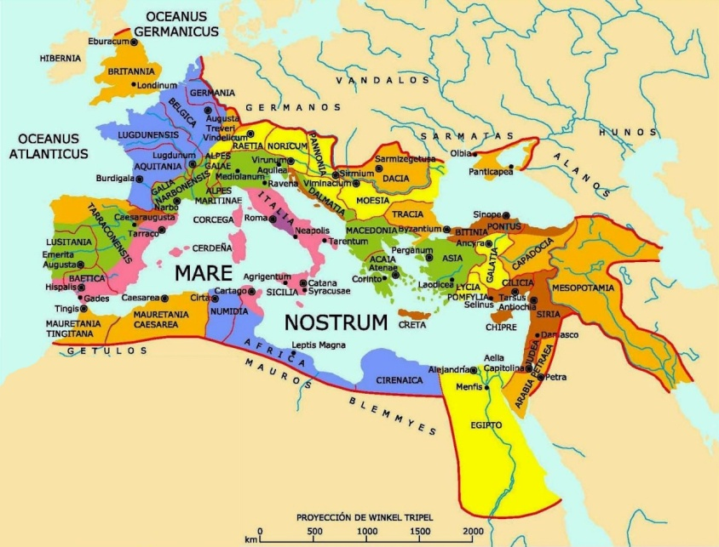
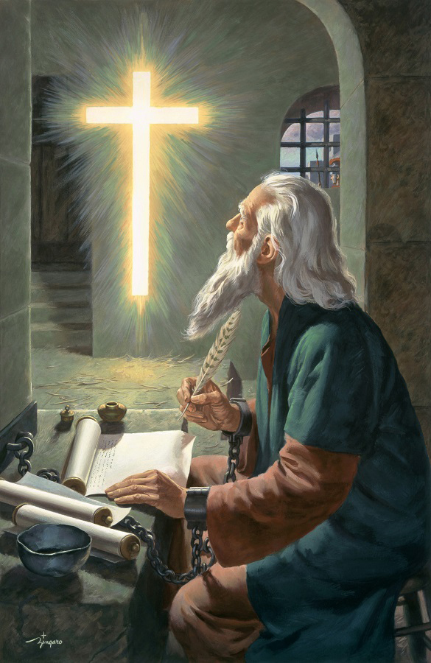

POWODY DO WDZIĘCZNOŚCI
„Dziękujemy Bogu, Ojcu Pana naszego, Jezusa Chrystusa, zawsze gdy się za was modlimy” (Kol 1,3)
Powtarzając słowa z 1 Listu do Koryntian 13,13, Paweł dziękuje Bogu, ponieważ Kolosanom towarzyszą trzy chrześcijańskie cnoty: wiara, nadzieja i miłość (Kol 1,4-5).
Cnoty te powstają „w Chrystusie Jezusie”, wpływają na nasze relacje z „wszystkimi świętymi” i zostały nam przekazane poprzez „prawdziwe słowo Ewangelii”.
Paweł podkreśla, że ta ewangelia nie była głoszona tylko Kolosanom, ale „w całym świecie” (Kol 1,6) ... i to w ciągu zaledwie 30 lat!
Moc Boża, przekazywana poprzez ewangelię dzięki działaniu Ducha Świętego, sprawia, że Biblia jest „słowem życia” (Flp 2,16). Oznacza to, że przyjmując ewangelię, otrzymujemy życie wieczne i dziedzictwo „zachowane dla was w niebie” (Kol 1,5).

Slide 11



PROŚBY MODLITEWNE
„Dlatego i my od tego dnia, kiedy to usłyszeliśmy, nie przestajemy się za was modlić i prosić, abyście doszli do pełnego poznania woli jego we wszelkiej mądrości i duchowym zrozumieniu” (Kol 1,9)
Modlitwa Pawła zawiera wiele dobrych życzeń dla Kolosan (Kol 1,9-11):
Aby otrzymali wiedzę o Bogu, która da im mądrość i duchowe zrozumienie.
Aby żyli jak dzieci Boże, podobając się Mu pod każdym względem.
Aby przynieśli owoce i rozwinęli się w wiedzy
Aby zostali wzmocnieni mocą Bożą, aby byli cierpliwi.
Modlitwa ta jest wyrazem „radości i wdzięczności Ojcu” Kol 1,12
Istnieją cztery kanały, poprzez które Bóg działa, aby modlitwa Pawła stała się rzeczywi-stością w nas:
Biblia (Psalm 119,105)
Duch proroctwa (Ap 19,10), objawiony poprzez Ellen G. White
Opatrznościowe przewodnictwo Boga (Kol 4,3)
Duch Święty (Iz 30,21)

Slide 12

„Nasze życie ma być związane z życiem Chrystusa; mamy nieustannie czerpać z Niego, uczestniczyć w Nim, w żywym Chlebie, który zstąpił z nieba, czerpać ze źródła zawsze świeżego, zawsze dającego swoje obfite skarby. Jeśli będziemy zawsze mieć Pana przed sobą, pozwalając naszym sercom wyrażać Mu wdzięczność i chwałę, będziemy mieli ciągłą świeżość w naszym życiu religijnym. Nasze modlitwy będą przybierały formę rozmowy z Bogiem, tak jak rozmawiamy z przyjacielem. On osobiście objawi nam swoje tajemnice. Często ogarnia nas słodka, radosna świadomość obecności Jezusa. Często nasze serca płoną w nas, gdy On zbliża się, aby obcować z nami, tak jak uczynił to z Henochem. Kiedy jest to prawdziwe doświadczenie chrześcijanina, w jego życiu widać prostotę, pokorę, łagodność i skromność serca, które pokazują wszystkim, z którymi się stykają, że był z Jezusem i uczył się od Niego.”
EGW (Przypowieści Chrystusa, s. 129)

